Slide 1
几何扫描
柳银萍
ECNU
Yinping Liu

Slide 2
几何算法中，考虑的主要对象通常是二维、三维和更高维空间中的点、线段、多边形和其他几何体。有时候一个问题的解法要求“扫描”给出的输入对象来收集信息以找到可行解。这种技术在二维平面称为平面扫描，在三维空间称为空间扫描。在它的简单形式中，一条垂直的直线在平面中从左到右扫描，在每个对象(比如说一点)处逗留，从最左的对象开始直到最右的对象。我们结合计算几何中的一个简单问题来阐明这种方法。
ECNU
Yinping Liu

Slide 3
定义18-1 设P₁=(x₁，y₁，)和P₂=(x₂，y₂)是平面中的两点，如果x₁≤x₂并且y₁≤y_{2,}，则称P₂支配P₁，记为P_{l}<P₂。
定义18-2 设S是平面中的一个点集，点p∈ S是极大点或最大点，如果不存在点q ∈ S，使得p≠q并且p<q。
求极大点的问题有一个简单的算法，它是几何扫描算法的一个很好的例子。
MAXIMAL POINTS：在平面上给定一个 n 个点的集合S，确定S中的极大点。
ECNU
Yinping Liu

Slide 4
求解这个问题很容易，方法如下:
首先，我们把S中的所有点按照它们 x 坐标的非升序排列，最右点(有最大x值的那点)无疑是个极大点。算法从右到左扫描这些点，同时确定它是否在 y 坐标上被先前扫描过的任何点所支配。这个算法在下面的算法 MAXIMA 中给出。
ECNU
Yinping Liu

Slide 5
算法18.1 MAXIMA
输入：平面上n个点的集合S。
输出：S中极大点集合M。
1．设A为S中按 x 坐标非升序排列的点的集合。如果两个点有相同的 x 坐标，则有较大 y 坐标值的点出现在集合的前面
2．M ← {A[1]}
3．maxy ← A[1]的 y 坐标值
ECNU
Yinping Liu

Slide 6
4．for j ← 2 to n
5． (x，y) ← A[j]
6． if y>maxy then
7． M=M U {A[j]}
8． maxy ← y
9． end if
end for
ECNU
Yinping Liu

Slide 7
图18.1展示了算法在一个点集上的状态。如图所示，极大点集合{ a, b, c, d }形成一个阶梯。作为一个例子，请注意 e 仅由 a 支配，而 f由 a 和 b 支配，g 仅由 c 支配 。很容易看出算法MAXIMA的运行时间主要由排序步骤决定，因此是O(n log n)。
上述的例子展示了平面扫描算法的两个基本组成部分。首先，有一个事件点进度表，它是一个x坐标自右向左排序的序列，这些点定义了扫描线将会“逗留”的位置，在这里扫描线是垂直线。
ECNU
Yinping Liu

Slide 8
在某些平面扫描算法中情况可能与前面的例子不同，它们的事件点进度表可能需要动态更新.并且,为了得到高效的实现,可能需要比简单的数组和队列更复杂的数据结构.
平面扫描方法中的其他部分是扫描线状态，这是扫描线上几何对象的适当描述。在上述例子中，扫描线状态由最新探测到的极大点的“描述”组成。这个描述仅仅是它的y坐标的值。在其他的几何算法中，扫描线状态可能需要以栈、队列或堆等形式存储所需要的相关信息。
ECNU
Yinping Liu

Slide 9
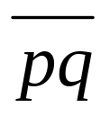




2.几何预备知识
在本节中，我们介绍本章中将要用到的计算几何中一些基本概念的定义。这些定义大多是在二维空间的框架之内，它们可以很容易地推广到更高维空间中。一个点p由一对坐标 (x，y) 表示，一条线段由它的两个端点表示。如果 p 和 q 是两个不同点，我们用 记端点为 p 和 q 的线段。一条折线路径∏是点 p₁，p₂，…，p_{n}的一个序列，使得 是线段，1≤i≤n-1，如果p₁=p_{n}，我们称∏(包括以∏为界的封闭区域)是一个多边形。在这种情况下, 点p_{i}, 1≤i≤n，称为多边形的顶点，而线段 , , …， : 称为边。
ECNU
Yinping Liu

Slide 10
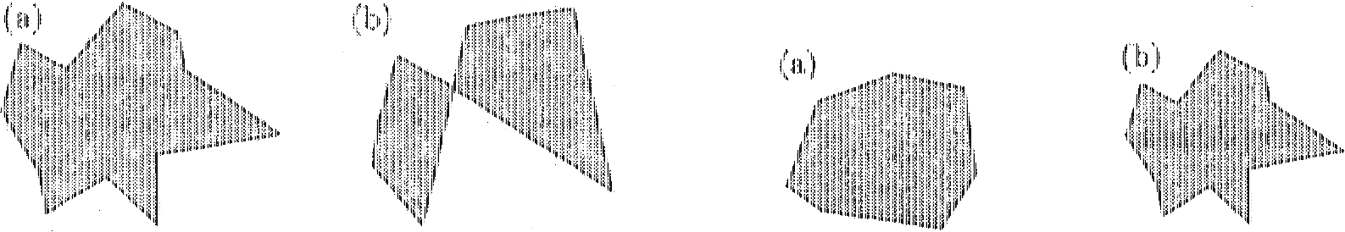
我们可以很方便地用一个存储了各个顶点的环形链表来表示一个多边形。在一些算法中，它用环形双向链表表示。如果一个多边形 P的任意两条边除了在顶点处外均不相交，那么称P是简单的；否则它是非简单的。图18.2 显示了两个多边形，一个是简单的，另一个不是。
图 18.2 (a) 简单多边形 (b) 非简单多边形
图 18.3 (a)凸多边形 (b) 非凸多边形
ECNU
Yinping Liu

Slide 11
从现在开始，除非特别加以说明，否则我们始终假设多边形是简单的。对于一个多边形P，如果连接P中任意两点的线段全部在P中，我们说P是凸的。图18.3 显示两个多边形，一个是凸的，另一个不是。
设S是平面上的一个点集，我们定义包含了S中所有顶点的最小凸多边形为S的凸包，记做CH(S)。CH(S)的顶点称为包顶点，有时也称为S的极点。
设u=(x₁，y₁)，v=(x₂，y₂) 和 w=(x₃, y₃)，由这三点形成的三角形带符号面积是下面行列式的一半。
ECNU
Yinping Liu

Slide 12
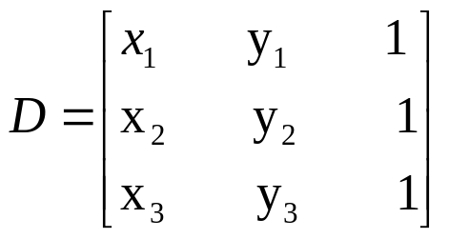
如果 “u,v,w,u” 构成一个逆时针回路，则D是正的。在这种情况下 ，我们说路径u,v,w 构成一个左旋。如果u,v,w,u 形成顺时针回路,则它是负的，在这种情况下，我们说路径 u,v,w 构成一个右旋(见图18.4)。D=0当且仅当三点共线，即三点在同一直线上。
ECNU
Yinping Liu

Slide 13
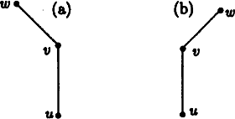
图18.4 (a) 左旋 (b) 右旋
ECNU
Yinping Liu

Slide 14
3. 计算线段的交点
在这一节，我们考虑以下问题。给出平面上n条线段的集合L={l₁,l₂,…l_{n}}，找出交点的集合。我们将假设没有垂直线段，没有三条线段交于同一点。如果没有这些假设，则只会使算法变得更复杂。设 l_{i} 和 l_{j} 是L中的任意两条线段，如果 l_{i} 与 l_{j} 分别和横坐标为 x 的垂直线交于点 p_{i} 和 p_{j} 那么，倘若在横坐标为 x 的垂线上点 p_{i} 在 p_{j} 的上方，我们就说 l_{i} 在 l_{j} 的上方，表示为 l_{i} >_{x} l_{j}，关系 >_{x} 定义了所有与具有横坐标为x的垂线相交的线段集的全序。于是，在图18.5中，我们有: l₂>_{x}l_{l}，l₂>_{x} l₃，l₃>_{y} l₂ 和 l₄>_{z} l₃
ECNU
Yinping Liu

Slide 15
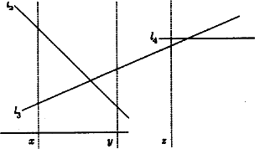
图 18.5 关系>_{x} 的说明
算法首先将n条线段的2n个端点按它们横坐标的非降序进行排列。在算法执行过程中，一条垂直线从左到右扫描所有线段的端点和它们间的交点。它从空的关系开始，每遇到一个端点或一个交点，就改变序关系。具体地说，当线从左到右扫描时，只要出现如下事件之一，序关系就改变。
ECNU
Yinping Liu

Slide 16
(1)遇到线段的左端点时；
(2)遇到线段的右端点时；
(3)遇到两条线段的交点时。
扫描线的状态完全由序关系>_{x}描绘，至于事件点的进度表E，它包括这些线段已排序的端点加上它们的交点，这些交点是在线从左到右扫描时动态地添加进去的。算法在每种事件上所做的动作如下:
(1)当遇到线段l的左端点时，l被加到序关系中。如果有一条线段l₁，紧接在l上面同时l₁和l相交，则它们的交点将被插入到事件点进度表E中去。类似地，如果存在线段l₂紧接在l下面同时l₂和l相交则它们的交点也将被插入到E中去。
ECNU
Yinping Liu

Slide 17
(2) 当遇到线段l的右端点p时，算法把l从序关系中移去。在这种情 况中，算法会测试紧接在l上下的线段l₁和 l₂，看它们是否可能₁在p的右侧一点q 处相交。如果出现种情况，口会被插人到E中去.
(3) 当遇到两条线段的交点时，它们在关 系中的相对次序被翻转。这样，如果 在它们的交点左边有l₁ >_{x} l₂，那么序关系要修改为l₂>_{x}l₁。设l₃和l₄是 紧接在交点p的上面和下面的两条线段(见图18.6)，换句话说，对于交点右面l₃在l₂上面而l₄在l₁ 的下面(见 图18.6)。在这种情况下，我们检查l₂与l₃和l₁与l₄相交的可能性。像前面一样，如果存在交点，就把它们插入E中。
ECNU
Yinping Liu

Slide 18
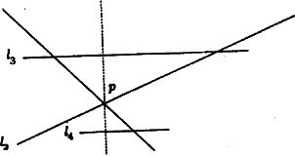
图 18.6 在交点处翻转两条线段的次序
事件点进度表和扫描线的状态所需的数据结构:
为了实现事件点进度表E，我们需要一个支持以下运算的数据结构:
·insert(p，E)：把点p插入到E中；
·delete-min(E)：返回具有最小z坐标的点并把它从E中删除.
ECNU
Yinping Liu

Slide 19
堆这种数据结构显然能够在时间O(1og n)内支持这两种运算。于是，E由堆实现，初始时它包含2n个已排序的点。每次扫描线向右移动，横坐标最小的点被取出，像上面说明的那样，当算法探测到一个交点p时，把p插入E。
扫描线的状态S必须支持以下的运算:
·insert(l，S)：把线段l插入到S中；
·delete(l，S)：从S中删除线段l；
·above(l，S)：返回紧接在l上方的线段；
·below(l，S)：返回紧接在l下方的线段。
ECNU
Yinping Liu

Slide 20
一种通常称为字典的数据结构在O(log n)时间内支持上面的每个运算。注意阿above(l, s) 或below(l, s)可能不存在，我们需要一个简单的测试(它没包含在算法中)来处理这两种情况。
关于这一算法，一个更精确的描述在算法INTERSECTIONSLS中给出。在算法中，过程 process(p) 把p插入E中并输出p。
算法1 8.2: INTERSECTIONLS
输入：平面上n个线段集L={l₁,l₂,···,l_{n}}。
输出：L中线段的交点。
ECNU
Yinping Liu

Slide 21
1. 按横坐标的非降序排列端点，将它们插入堆E中(事件点进度表)
2. while E非空
3. p ←delete-min(E)
4. if p是左端点 then
5. 设l是左端点为p的线段
6. insert(l，S)
7. l₁← above(l，S)
8. l₂ ← below(l，S)
9. if l与l₁在点q₁相交 then process(q₁)
10. if l与l₂在点q₂相交 then process(q₂)
ECNU
Yinping Liu

Slide 22
11. else if p是右端点 then
12. 设l是右端点为p的线段
13. l₁←above(l, S)
14. l₂←below(l, S)
15. delete(l, S)
16. if l₁ 与 l₂ 在 p 的右边点 q 相交 then process(q)
17. else {p是相交点}
18. 设在p点相交的线段为l₁和l₂
19. 其中l₁在p的左边位于l₂上方
20. l₃←above(l₁,S) {在p的左边}
21. l₄←below(l₂,S){在p的左边}
ECNU
Yinping Liu

Slide 23
22. if l₂与l₃在q₁相交then process(q₁)
23. if l₁与l₄在q₂相交 then process(q₂)
24. 在S中交换l₁和l₂的秩序
25. end if
26.end while
ECNU
Yinping Liu

Slide 24
算法的时间复杂度：
排序步骤要耗费O(n log n)时间，设交点数是m，那么有2n+m个事件点要处理，每一点需要O(1og(2n+m))处理时间，因此，算法处理所有交点的总时间是O((2n+m)log(2n+m))。因为m≤n(n-1)/2=O(n²)，阶就变成O((n+m)1og n)。由于找出全部交点用朴素的方法要运行O(n²时间，因此这算法不适合于处理交点数目预计为 O(n²/log n)线段集合。另一方面，如果m=O(n)，则算法需要 O(n 1og n) 时间。
ECNU
Yinping Liu

Slide 25
4. 凸包问题
本节我们考察也许是计算几何中最基本的问题：在平面中给出n个点的集合S，寻找S的凸包CH(S)。我们在这里叙述一个著名的被称为 “Graham扫描” 的几何扫描算法。在它的简单形式中，Graham 扫描使用以某一点为中心的扫描线，它旋转扫描线使之扫过整个平面，并在每一点逗留以决定这一点是否将被包括到凸包中。首先, 算法在点表上做一次扫描，找出具有最小y坐标的点，记做p₀ , 如果有两个或更多的点具有最小 y 坐标，就选最右的一个为p₀ 。很明显，p₀ 属于凸包。
ECNU
Yinping Liu

Slide 26
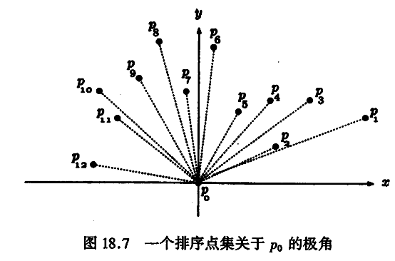
接着，所有点的坐标被转换为以p₀为原点的坐标，于是在S-{p₀}中的点按照原点p₀的极角排序，如果两点p_{i}和p_{j}与p₀形成同样的极角，则更靠近p₀的那一点排在前面。注意，在此我们无需计算从原点起的真实距离，因为包括开方计算，计算它是耗费很大的；这里我们只需要比较距离平方。设排序之后的表是 T={p₀，p₁，…，p_{n-1}}，其中p₁ 和 p_{n-1}分别与p₀形成了最小和最大的极角。图18.7显示了一个按照关于p₀的极角排序的13个点集合的例子。
ECNU
Yinping Liu

Slide 27
现在，对事件点的进度表，即排序表T开始扫描，扫描线的状态用一个栈 S_{t} 实现。栈初始时包含(p_{n-1}，p₀)，p₀在栈顶。然后算法周游各点，从p₁ 开始到p_{n-1}终止，在任何时刻，设栈的内容是
S_{t}=(p_{n-1}，p₀，…，p_{i}，p_{j})
(p_{i}和p_{j}是最后压人的点)，并设p_{k}是下一个考虑的点。如果三元组p_{i}，p_{j}，p_{k}形成一个左旋，则p_{k}压人栈顶，同时扫描线移到下一个点；如果三元组p_{i}，p_{j}，p_{k} 形成一个右旋或三点共线，则p_{j}弹出栈，同时扫描线继续留在p_{k}。 图18．8显示了在刚好处理完p₅ 后导出的凸包。这时，栈的内容是 (p₁₂，p₀，p₁，p₃，p₄，p₅)
ECNU
Yinping Liu

Slide 28
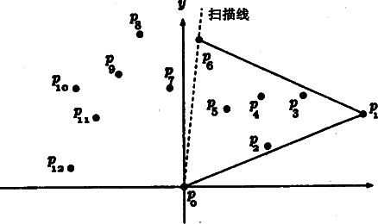
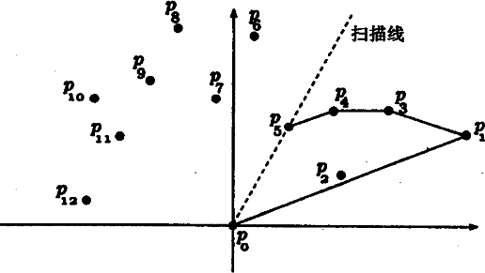
图18.8处理点p₅后的凸包
图18.9处理点p₆后的凸包
在处理点p₆之后，点p₅，p₄ 和 p₃ 相继弹出栈，同时点p₆压入栈顶(见图18.9)。最终的凸包在图18.10中显示。
ECNU
Yinping Liu

Slide 29
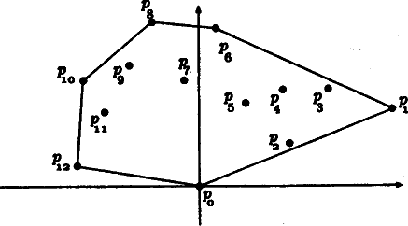
图18.10最终的凸包
下面给出算法更形式的描述。在算法结束时，栈S_{t} 包含CH(S) 的顶点，于是它可以转化到链表中形成一个凸多边形。
算法18.3 CONVEXHULL
输入：平面上n个点的集合S。
输出：CH(S)，存储在栈S_{t}中的S的凸包。
ECNU
Yinping Liu

Slide 30
1．设 p₀ 为具有最小 y 坐标的最右点
2．T[0] ←p₀
3．设 T[1…n-1] 为 S-{p₀} 中的点，按以 p₀ 为原点的极角的升序排列，如果两个点 p_{i} 和 p_{j} 以 p₀ 为原点有相同的极角，则与 p₀ 接近的那个点排在前面
4．push(S_{t}，T[n一1])；push(S_{t}，T[0])
5．k ← 1
6．while k<n一1
7． 设 S_{t}=(T[n-1]，…，T[i]，T[j])，T[j] 位于栈顶
ECNU
Yinping Liu

Slide 31
8． If T[i]，T[j]，T[k]为左旋 then
9． push(S_{t}，T[k])
10． k ←k+1
11． else pop(S_{t})
12．end if
13．end while
算法CONVEXHULL的运行时间计算如下:
ECNU
Yinping Liu

Slide 32
排序步骤耗费O(n log n)时间，至于while循环，我们观察到，对于每一点恰好压栈一次，最多弹栈一次。此外，检验三点是否形成左旋或右旋相当于计算它们带符号的面积，耗时O(1)，这样while循环的耗费是O(n)。可见算法的时间复杂性是O(n log n)。练习18．9给出了另一种方法，它可以避免计算极角，其他计算凸包的算法在练习18.10和练习18.13中概要叙述。
5. 计算点集的直径
ECNU
Yinping Liu

Slide 33
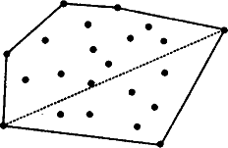
设S是平面中点的集合，我们定义S中任意两点间的最大距离为S的直径，记为Diam(S)。对于这个问题， 一种直接的算法是比较每个点对的距离，返回 S中两点实现的最大距离。采用这一策略，我们将得到一个O(n²) 时间的算法。在本节中，我们研究一种算法，它能在O(nlog n)时间内找出平面中点集的直径。
我们从以下的观察结论开始，它看起来是直观的(见图18.11)
图18.11
ECNU
Yinping Liu

Slide 34
观察结论 18.1 一个点集的直径是它的凸包的直径, 即 Diam(S)=Diam(CH(S)).
因此，要计算平面中点集的直径，只需要考虑凸包上的顶点。所以下面将实际上考察寻找凸多边形直径的问题。
定义18.3 设P是一个凸多边形，P的一条支撑线是指通过P顶点的一条直线l，它使得P的内部整个地在l的一边(见图18.12)。
ECNU
Yinping Liu

Slide 35
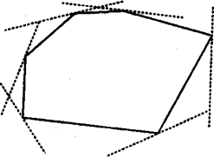
图 18.12 凸多边形的一些支撑线
下面的定理中给出了凸多边形直径的一个有用的特性(见图18.13)
定理18.1 凸多边形P的直径等于P的任意平行支撑线对之间的最大距离。
定义18.4.接纳两条平行支撑线的任意两点称为跖对。
对于定理18.1，我们有如下推论:
ECNU
Yinping Liu

Slide 36
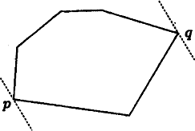
图18.13具有最大间隔的平行支撑线
推论18.1 在凸多边形中实现直径的任何顶点对是一个跖对。
根据上述推论，问题现在简化为找出所有的映对，并且选出具有最大间隔的那一对。事实上我们能够以最优线性时间完成。
ECNU
Yinping Liu

Slide 37
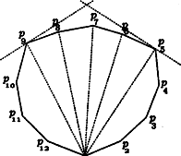
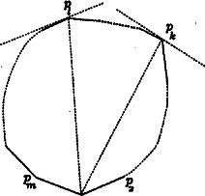
定义18.5 定义点p和线段qr间的距离，记为dist(q, r, p), 是从线段qr所在的直线到p的距离。如果dist(q, r, p)最大, 则p是到线段qr 最远的点。
考虑图18.14(a), 其中显示了一个凸多边形p 。 从该图中我们很容易看到p₅是离边p₁₂p₁最远的顶点。类似地，顶点p₉是离边 p₁p₂ 最远的顶点。
(a)
(b)
图18.14 计算跖对
ECNU
Yinping Liu

Slide 38
可以证明，一个顶点p和p₁形成一个跖对当且仅当它是顶点p₅，p₆，…，p₉的一个。一般地，对于某个m≤n，设点集凸包上的顶点按逆时针序是p₁,p₂,…,p_{m}，当沿逆时针方向扫过CH(S)的边界时，设p_{l}是第一个离边p₁p₂最远的顶点(见图18.14(b))。那么，在p_{k}和p_{l}间的任何顶点(包括p_{k}和p_{l})和p₁形成一个跖对。而且，所有其他顶点不和p₁形成跖对。
这个重要的观察结论提示我们采用如下的方法来找出所有的跖对.
ECNU
Yinping Liu

Slide 39
首先从p₂开始沿逆时针序扫过CH(S)的边界直到我们找到p_{k}，离p_{m}p₁最远的顶点。我们把点对(p₁，p_{k})加到存放跖对且初始时为空的集合中去。然后我们继续扫边界并对于遇到的每一个顶点pi存放点对(p₁，p_{j})，直到我们达到离p₁p₂最远的顶点P_{l}。可能有这样的情况，l=k+1或甚至l=k，就是p_{l}=p_{k}。接着，我们进到p₂p₃来寻找和p₂形成跖对的顶点。这样，我们同时做两个边界逆时针扫描：一个从p₁到p_{k}，另一个从p_{k}到p_{m}。当探测到跖对(p_{k}，p_{m})时扫描停止。最后，对跖对集合做一次线性扫描显然足以找到凸包的直径。由观察结论18.1，它是所要求的点集的直径。算法DIAMETER中给出了更形式的描述。
ECNU
Yinping Liu

Slide 40
算法18.4 DIAMETER
输入：平面上 n 个点的集合S。
输出：Diam(S)，S的直径。
1．{P₁，P₂，…，P_{m}} ←CH(S) { 计算S的凸包 }
2．A ← { } { 初始化跖对集 }
3．k ← 2
4．while dist(p_{m}，p₁，p_{k+1})>dist(p_{m}，p₁，p_{k}) { 查找p_{k} }
5． k← k+1
6．end while
7．i ← 1； k← j
ECNU
Yinping Liu

Slide 41
8. while i≤k and j≤m
9. A ← A U{ (p_{i}，p_{j}) }
10. while dist(p_{i}，p_{i+1}，p_{j+1})≥dist(p_{i}，p_{i+1},p_{j}) and j<m
11. A ← A U{(p_{i}，p_{j})}
12. j ← j+1
13. end while
14. i ← i+1
15. end while
16. 扫描A，以获得有最大间隔的跖对(pr，ps)
17. return pr 和ps 间的距离
ECNU
Yinping Liu

Slide 42


如果凸包不包含平行边，则跖对的数目将恰好是m，它是凸包的大小。如果存在平行边对，则跖对个数最多是 。因此，跖对的总数最多是 ，在比较一个顶点和一条线段间的距离时，我们不计算实际距离(它包含了求平方根)。取而代之，我们比较带符号的面积，因为它正比于实际距离(见18．2节关于符号面积的定义)。
例如，比较
dist(p_{i}，p_{i+l}，p_{j+1})≥dist(p_{i}，p_{i+1}，p_{j})
在算法中可以换成比较
area(p_{i}，p_{i+1}，p_{j+1})≥area(p_{i}，p_{i+1}，p_{j})
ECNU
Yinping Liu

Slide 43
其中area(q，r，p)是由线段qr和点p形成的三角形的面积，这个面积是这些三点组的符号面积。
算法的运行时间计算如下，找出凸包需要O(n log n)时间，由于两个嵌套的while循环由两个对于凸包边界的同时扫描组成，这嵌套的while循环所花的时间是Θ(m)=O(n)，其中 m是凸包的大小，因此算法运行的总时间是O(n log n)。
ECNU
Yinping Liu

Slide 44
ECNU
Yinping Liu

